Slide 2
В этот день все учебные заведения среднего профессионального образования отмечают свой профессиональный праздник - День рождение системы профессионально-технического образования.

Slide 3
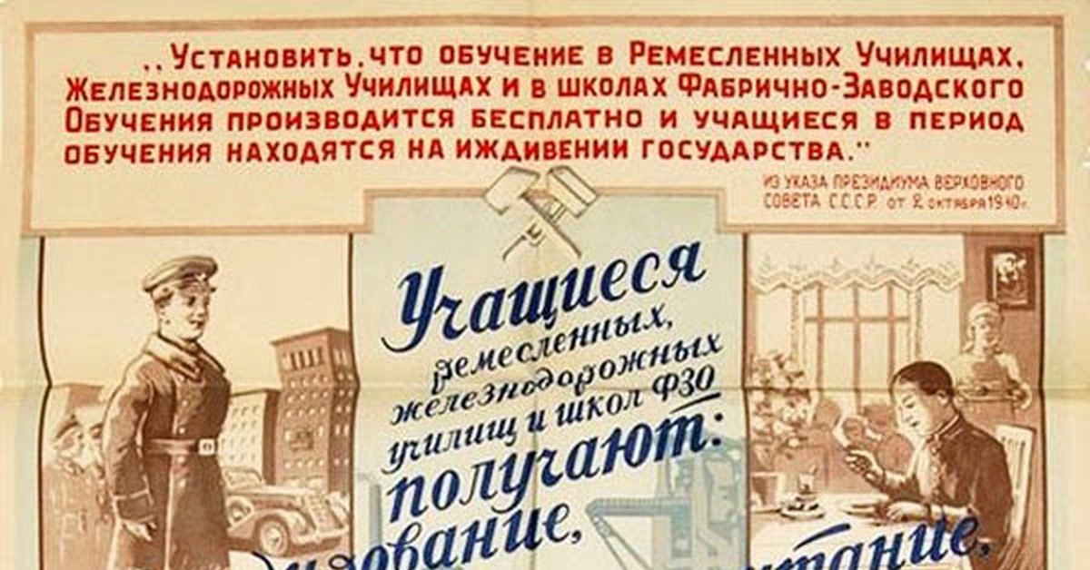
2 октября 1940 года был принят указ Президиума Верхового Совета СССР «О государственных трудовых резервах СССР», которым были определены три типа училищ:
ремесленные;
железнодорожные училища;
школы фабрично-заводского обучения.
Эти училища были созданы в кратчайшие сроки.

Slide 4
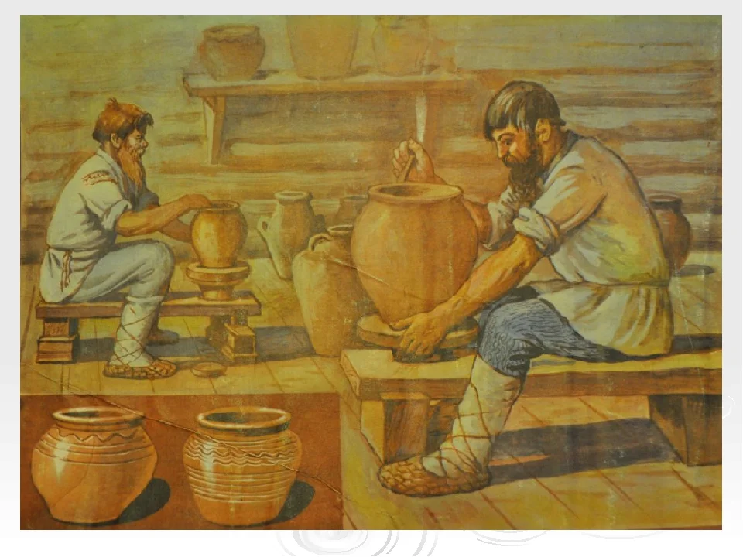
История создания профтехобразования.
Профессиональное образование начало свое становление еще во времена Древней Руси. Многочисленные археологические находки неопровержимо свидетельствуют, что в Древней Руси было превосходно налажено производство различных предметов обихода, оружия, одежды, украшений и т.д.

Slide 5
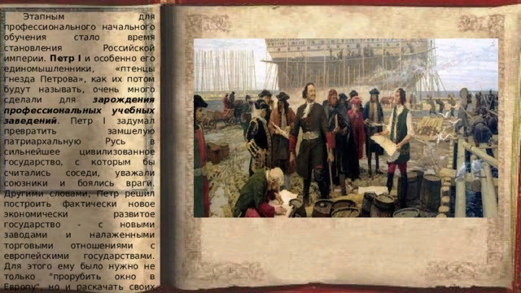
Однако настоящее становление профессионального образования пришлось на времена царствования Петра І, который отводил образованию роль одной важнейших опор государственной политики.

Slide 6
Петр I и его единомышленники сделали очень много для зарождения профессиональных учебных заведений . Он верил, что Россия имеет огромный потенциал, как людских, так и природных ресурсов.

Slide 7
Первая ремесленная школа называлась
"Школа навигационных и математических наук",
была основана в Москве 14 января 1700 года.
Это первое в России и второе в Европе специализированное техническое учебное заведение, в котором готовили инженеров, судостроителей и многих других специалистов высшего и среднего уровня, вплоть до писарей.

Slide 8
В период с 1701 по 1721 года были открыты медицинская, артиллерийская и инженерная школы в Москве, морская академия и инженерная школа в Петербурге, горные школы при Уральских и Олонецких заводах. Профессиональное образование в те времена являлось делом государственной важности.

Slide 9
Настоящий расцвет профессионального образования пришелся на конец 19 - начало 20 века. Период с 1888 до 1917 года характеризируется наиболее активным развитием российской системы профессионального образования.

Slide 10
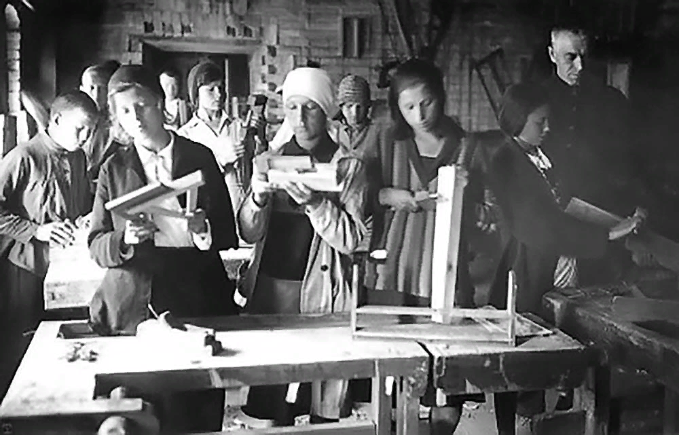
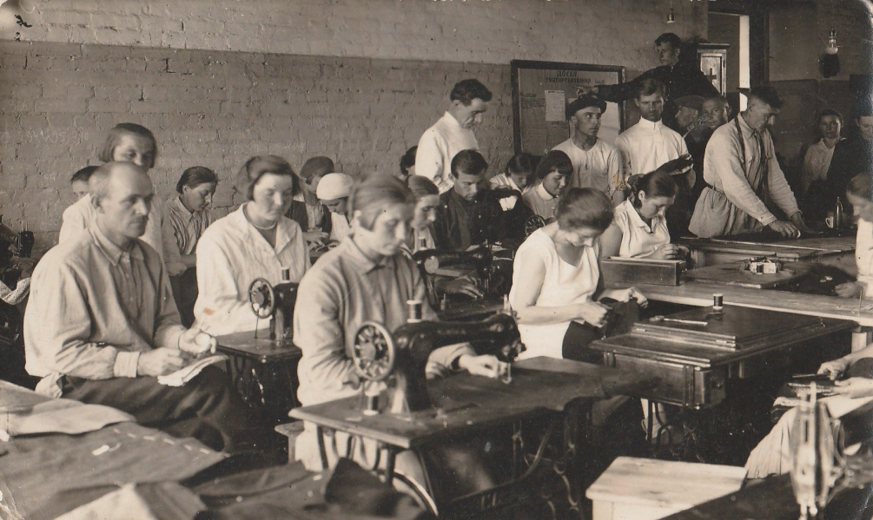
С этого времени профтехучилища начали подразделять по трем типам :
- средние технические училища - готовили техников, которые могли работать помощниками инженеров и других руководителей промышленных предприятий;
- низшие технические училища - подготавливали рабочих для определенной сферы производства;
- ремесленные училища - обучали определенному ремеслу, чаще всего связанному с бытом населения.

Slide 11
29 июля 1920 года в действие вступил «Декрет об учебной профтехнической повинности», согласно которому все рабочие (от 10 до 40 лет) были обязаны учиться. По всей стране стало массово организовываться Ф З У (фабрично-заводское ученичество) - профессиональные школы нового типа.

Slide 12
В 1940 году большая часть школ ФЗУ были реформированы в школы ФЗО (фабрично-заводское обучение), а Президиум Верховного Совета СССР принял Указ о ГТР (Государственные Трудовые Резервы). Согласно этому указу в СССР было учреждено два типа учебных заведений:
- школы ФЗО - на протяжении 6 месяцев эти школы занимались подготовкой рабочих массовых профессий;
- железнодорожные и ремесленные училища - на протяжении двух лет эти училища занимались подготовкой квалифицированных рабочих.

Slide 13
В мае 1946 года Главное управление Трудовых Резервов и Комитет по распределению рабочей силы были преобразованы в Министерство Трудовых Резервов. При этом большое внимание уделялось и повышению профессионального уровня преподавательского состава школ ФЗО и училищ.

Slide 14
На протяжении 1959-1963 годов школы ФЗО и профессионально-технические учебные заведения, созданные по системе ГТР СССР, были преобразованы в профессионально-технические училища (ПТУ), срок обучения в которых зависел от сложности специализации (от одного до трех лет).

Slide 15
В период 1970 - 1980 гг. в практику входят методы проблемно-развивающего обучения, делаются попытки формирования творческого начала у учащихся, основанные на самостоятельном разрешении проблемных ситуаций и задач.

Slide 16
В настоящее время в России работает более 2,5 тысячи учреждений профессионально-технического начального образования и столько же учреждений среднего профессионального образования, в них учатся более 2 миллионов человек.

